Slide 1
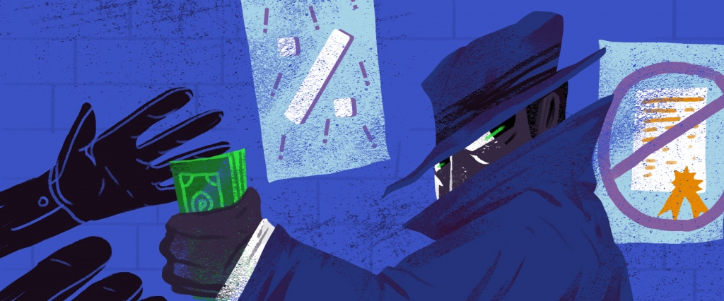
Не все мошенники честно называют свою деятельность финансовой пирамидой. Зачастую они позиционируют себя как инвестиционное предприятие. Придумывают громкие и привлекательные названия: перспективный бизнес, высокотехнологичная компания, инновационный проект. Предлагают приобрести акции и облигации, криптовалюту и недвижимость, обещают вкладывать деньги в суперприбыльное строительство и сельское хозяйство, золотодобычу или IT-стартапы. Агитируют инвестировать в сверхэффективное производство (не понятно, в какое именно) — вариантов множество.
Мошенники изобретательны, они маскируются и под другие формы организаций: управляющие компании, потребительские кооперативы, букмекерские конторы. Далеко не всегда они обещают именно денежные выплаты. Например, вам могут предложить поехать в круиз за полцены, получить кэшбек за покупку золотых украшений или даже погасить за вас кредит, если вы приведете к ним других должников.
Все больше пирамид существует только в виде интернет-проектов, но некоторые совмещают активное продвижение в сети и личное общение с потенциальными вкладчиками. Пирамидостроители могут завлекать яркой рекламой, пускать пыль в глаза в красивых офисах, заманивать в тематические группы в соцсетях.
Финансовая пирамида: как ее распознать
Вам предлагают вложить деньги под невероятно высокие проценты, обещают гарантированный доход и просят активно привлекать друзей проект? Будьте осторожны, успешная инвестиционная компания может оказаться финансовой пирамидой..
Как не попасть в финансовую пирамиду?
Найдите компанию в реестрах легальных финансовых организаций. В большинстве случаев у компаний должно быть разрешение Банка России, чтобы привлекать инвесторов. Но некоторые предприниматели привлекают деньги инвесторов с помощью краудфандинга, выпускают свои ценные бумаги и продают их не через биржу. В таком случае им не требуется разрешение Банка России на поиск инвесторов. Тогда отсутствие в реестрах регулятора еще не значит, что перед вами мошенники. Но ваши риски потерять сбережения, если вы вложитесь в проект, возрастают многократно — ведь Банк России не контролирует работу таких организаций.
Проверьте данные в госреестре юридических лиц. Изучите информацию о компании на сайте Федеральной налоговой службы (ФНС). Возможно, компания зарегистрирована недавно — практически накануне сбора средств, у нее минимальный уставный капитал и единственный учредитель. Тогда вы сильно рискуете, доверяя ей свои сбережения. Обратите внимание на основной вид деятельности организации. Если она зарегистрирована как пекарня, а предлагает инвестиции в криптовалюту, на дрожжах будет расти только доход ее создателей, а вы потеряете деньги.
Почитайте отзывы в интернете. Много однотипных хвалебных откликов? Они могут оказаться фальшивыми.
Изучите документы. В первую очередь сверьте полное название и реквизиты компании — что указано в договоре, на сайте организации, в реестрах Банка России и ФНС. Даже минимальные различия могут говорить о том, что вас пытаются обмануть.
Принимая решение, не торопитесь. Не поддавайтесь на уговоры скорее подписать договор и внести деньги. При необходимости проконсультируйтесь с юристом.
Финансовая пирамида — это мошеннический проект, который имитирует выгодные инвестиции. Средства поступают за счет постоянного привлечения новых участников. Они вносят деньги, затем привлекают новых людей — пирамида растет. При этом верхушка пирамиды действительно может заработать. А низы ничего не получают — они пожертвовали свои деньги тем, кто стоит на ступеньку выше.
Современные пирамиды действуют стремительно: агрессивная реклама, сбор денег с тех, кто верит в чудо, и на этом... все. Организаторы скрываются с деньгами обманутых вкладчиков, чтобы на новом месте открыть другой инвестиционный проект. Количество финансовых пирамид год от года меняется, но совсем они не исчезают: закрывают одни, открываются новые. И, по данным Банка России и правоохранительных органов, ежегодно люди теряют в них миллиарды рублей.
Как распознать финансовую пирамиду?
Организация активно рекламируется и публично обещает неслыханно высокий доход, намного выше рыночного уровня. При этом схема начисления дохода часто очень сложна и невнятна. Для расчета вам предлагают огромную формулу с множеством неизвестных — просто чтобы вас запутать. Вас уверяют, что рисков нет.
За каждого привлеченного вкладчика обещают начислить процент от их взноса. Так преступники пытаются побыстрее вовлечь как можно больше людей в свою аферу, собрать с них деньги и скрыться.
Вам показывают только красивые презентации и не дают взглянуть на финансовые документы. Деньги предлагают отправить не по тем реквизитам, которые указаны в договоре с компанией, а на счет другого юридического лица. Порой они просят сделать перевод на банковскую карту или по номеру телефона какого-то человека, пополнить чужой электронный или крипто кошелек. Либо предлагают внести наличными, при этом не выдают никаких чеков или приходных ордеров. В результате вы не сможете доказать, что вообще делали какие-то инвестиции.
На сайте компании нет контактов для связи. Ни номеров телефонов, ни электронной почты, ни почтового адреса. Вы можете только заказать обратный звонок, пообщаться с оператором в чате или мессенджере. В случае проблем ни вы, ни полиция просто не сможете найти обманщиков.

